Slide 1
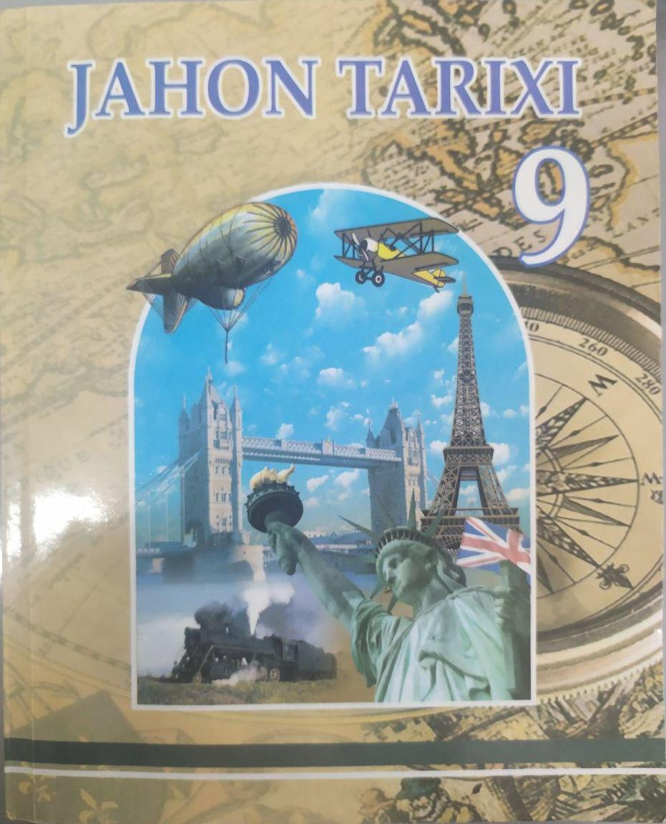
Jahon tarixi
9-sinf
Mavzu:
XIX asr oxiri - XX asr boshlarida Afg‘oniston

Slide 2
Missiya – (lotincha) yuksak burch, mas’uliyatli vazifa; bir davlatning ikkinchi davlatga maxsus topshiriq bilan yuborgan vakillari. Rezidensiya (lotincha) – chet davlat diplomatik vakillari qarorgohi.
Atamalar mazmuni

Slide 3
Buyuk Britaniya va Rossiya to‘qnashuvi
70-yillarda Afg‘oniston Rossiya bilan Buyuk Britaniya o‘rtasida bahsga sabab bo‘lgan mamlakat bo‘lib qoldi.
1873-yili Angliya Hindiston – Afg‘oniston chegarasida harbiy kuch to‘play boshladi. Afg‘on amiri Sheralixon Rossiyadan yordam so‘rab, elchi yubordi.

Slide 4
Rossiya bunga javoban kichik harbiy qismini chegaraga yaqin joylashtirdi.
Kobulga esa general Stoletov boshchiligida elchilik missiyasi yuborildi. Biroq, bundan ortiq harakatlarga jur’at eta olmadi.
Bunga – o‘rta Osiyoni to‘la bo‘ysundirish hamda yaqinlashib qolgan Rossiya-Turkiya urushi muammolari imkon bermadi.

Slide 5
Ikkinchi ingliz-afg‘on urushi
1878-yili Sheralixon ingliz missiyasini Kobul shahrida qabul qilishdan bosh tortdi.
Buyuk Britaniyaga bu Afg‘onistonga qarshi
bosqinchilik urushi ochishga bahona bo‘ldi. 1878-yil 20-noyabrda Afg‘onistonga qarshi urush harakatlari boshlandi.

Slide 6
Vafot etgan Sheralixon o‘rniga taxtga o‘tirgan o‘g‘li Yoqubxon 1879-yilda Gandamak bitimini imzoladi.
Afg‘oniston amalda mustaqilligini yo‘qotdi. Kobulda ingliz rezidensiyasi ochildi.
Uning vazifasi afg‘on amiri xatti-harakatlari hamda Angliyadan yuboriladigan qarzlar qanday sarflanayotgani ustidan nazorat qilish edi.

Slide 7
Amir Yoqubxonning taslimchilik siyosati mamlakatda keskin qarshilikka uchradi va Kobulda unga qarshi qo‘zg‘olon ko‘tarildi.
Shaharliklar ingliz rezidensiyasiga bostirib kirib, uni egalladilar. Inglizlar Gandamak bitimidan keyin qaytarib olib ketgan qo‘shinlarini yana Afg‘onistonga tashladi.

Slide 8
1880-yilning boshida Abdurahmon Shimoliy Afg‘onistonda o‘z hokimiyatini o‘rnatdi.
Bu orada Afg‘onistonning sobiq amiri Afzalxonning o‘g‘li Abdurahmon qo‘zg‘olonchi qo‘shini bilan Kobulni o‘rab oldi. Inglizlar tang ahvolda qoldilar.

Slide 9
Inglizlar Abdurahmon bilan muzokaralar boshlashga majbur bo‘ldilar. Abdurahmonga Kobul topshirildi. Qandahor Angliya ta’sir doirasida qoldi.
Bularning evaziga Afg‘oniston Angliya hamda ingliz Hindistonidan boshqa biror chet el mamlakati bilan diplomatik aloqa qilmaslik majburiyatini oldi.
Abdurahmon faqat ichki siyosatdagina nisbatan mustaqillikni saqlab qolishga erishdi.

Slide 10
Afg‘oniston taxtining qonuniy vorisi amir Sheralixonning o‘g‘li Ayubxon Qandahorga yurish boshladi.
1880-yilda ingliz harbiy brigadasi yanchib tashlandi. Inglizlar yangi harbiy qismlar chaqirishga majbur bo‘ldi.
Bu yangi kuchlar Ayubxonni Hirotga chekinishga majbur etdi. Lekin, aholining qattiq qarshiligi tufayli inglizlar Qandahorni tashlab chiqib ketishga majbur bo‘lishdi.

Slide 11
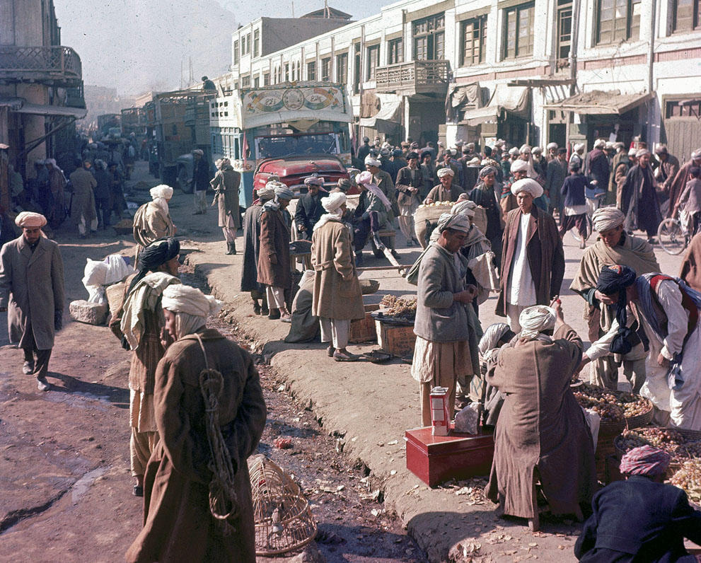
Ichki nizolar
1880-yili Abdurahmon Ayubxon qo‘shinlarini qattiq talafotga uchratdi. Ayubxon chet elga qochishga majbur bo‘ldi. Afg‘onistonda Abdurahmonning to‘liq hokimiyati o‘rnatildi.
Amir Abdurahmon (1880-1901-yillar) davrida Afg‘oniston qiyin iqtisodiy-ijtimoiy ahvolni boshidan kechirdi.

Slide 12
Amir mamlakatda yopiq siyosat olib bordi. Chet elliklar, ayniqsa, yevropaliklarning bu mamlakatga kirishi taqiqlandi.
Amir mamlakatni siyosiy jihatdan birlashtirish uchun kurash olib bordi. Ma’muriy politsiya apparati (boshqarmasi) tuzildi.
Diniy ulamolarni o‘z tarafida tutish uchun Abdurahmon ularga maosh belgiladi. Yagona pul birligi, mamlakat uchun bir xil tosh-tarozi va uzunlik o‘lchovlari joriy qilindi.

Slide 13
Dyurand bitimi
Afg‘onistonning XIX asr oxiri va XX asr boshlaridagi xalqaro ahvoli to‘la ma’noda Rossiya va Buyuk Britaniyaning o‘zaro munosabatlariga bog‘liq edi.
Amir Abdurahmon bu murakkab sharoitda ikki ulkan mustamlakachi davlat kelishmovchiliklaridan ustalik bilan foydalandi.

Slide 14
Mamlakat hududini shimolda Amudaryogacha kengaytirib oldi. 1887-yilda turkmanlar yashaydigan joylarda afg‘on-rus chegaralari qat’iy belgilab olindi.
Abdurahmon janubda - Hind daryosi bo‘ylarida yashaydigan, lekin 1849-yilda inglizlarga bo‘ysundirilgan afg‘on qabilalarini o‘z davlati atrofida birlashtirish harakatini boshlab yubordi.

Slide 15
Amir Abdurahmon o‘zini ularga “diniy homiy” qilib ko‘rsatdi va inglizlarga qarshi jihodga chorladi. Bu esa Angliya bilan urush xavfini tug‘dirdi.
Bundan cho‘chigan Abdurahmon inglizlar bilan 1893-yilda bitim tuzishga majbur bo‘ldi.
Afg‘oniston janubidagi afg‘on qabilalari hududlari inglizlar qaramog‘ida qolaveradigan bo‘ldi.
Inglizlar kelishilgan Dyurand chizig‘iga qo‘shin yubordilar.

Slide 16
Habibulloxon davri
1901-yili Abdurahmon vafot etdi. Amirlik taxtini o‘g‘li Habibullo egalladi.
U otasi yo‘lidan borib, afg‘on qabilalarini birlashtirish siyosatini olib bordi. Inglizlarga qarshi kurashni davom ettirdi. Rossiya bilan savdo aloqalarini o‘rnatishga urindi.
Ayni paytda, Buyuk Britaniya Afg‘onistonga bitim taklif qildi.

Slide 17
Unda tashqi savdo Angliya nazoratida bo‘lmog‘i, mamlakatda inglizlarning temiryo‘l qurishiga rozilik berish, ingliz fuqarolarining Afg‘onistonga erkin kirib-chiqishiga ruxsat berish talab qilingan edi.
1907-yili shu masalalarda bitim imzolandi. Unga ko‘ra, Afg‘oniston Angliya manfaatlari mintaqasi deb e’lon qilindi. Rossiya uchun esa savdo huquqlari berildi, xolos.

Slide 18
Og‘ir sharoitga qaramay, Afg‘oniston tashqi dunyodan uzilib qolgani yo‘q. Afg‘onistonda ham respublikachilik harakati paydo bo‘ldi.
Bu harakat tarafdorlari “Yosh afg‘onlar” deb ataldi. Ular maktab-maorif, madaniyat, fan, texnika tarmoqlarini rivojlantirish g‘oyalarini ilgari surdilar.

Slide 19
“Yosh afg‘onlar” harakatiga “Siroj ul-axbori afg‘oniya” (“Afg‘on xabarlari chirog‘I” gazetasi) muharriri Muhammad Tarziy rahbarlik qildi. U Habibulloxonning uchinchi o‘g‘li Omonulloxonning qaynotasi edi.
Islohotchilarning butun umidi shu Omonulloxonga qaratildi. Chunki, u “Yosh afg‘onlar” ruhida tarbiyalangan edi.

Slide 20
Mustaqil bajarish uchun topshiriqlar
1. 2- ingliz - afg‘on urushining sabab va oqibatlari haqida nimalarni bilib oldingiz?
2. Nega XIX asrning ikkinchi yarmida Afg‘oniston Buyuk Britaniya va Rossiya o‘rtasida “talash” mamlakat bo‘lib qoldi?
3. Nega Afg‘onistonni bo‘ysundirish uchun Buyuk Britaniyaning olib borgan kurashi uzoq davom etgan?

